Slide 1
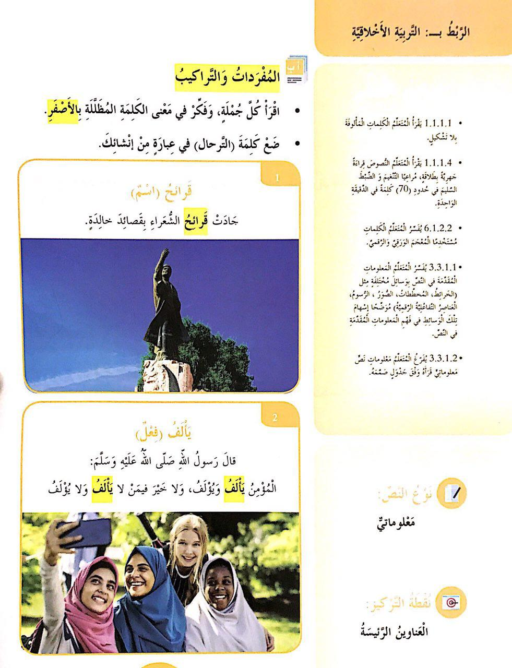
طبيعة

Slide 2
يعتاد عليه

Slide 3

المريض
التنقل من مكان لآخر.

Slide 4
ملجأ وحصن
يمتص

Slide 5
غزارة المطر
طعنت

Slide 6


Slide 7
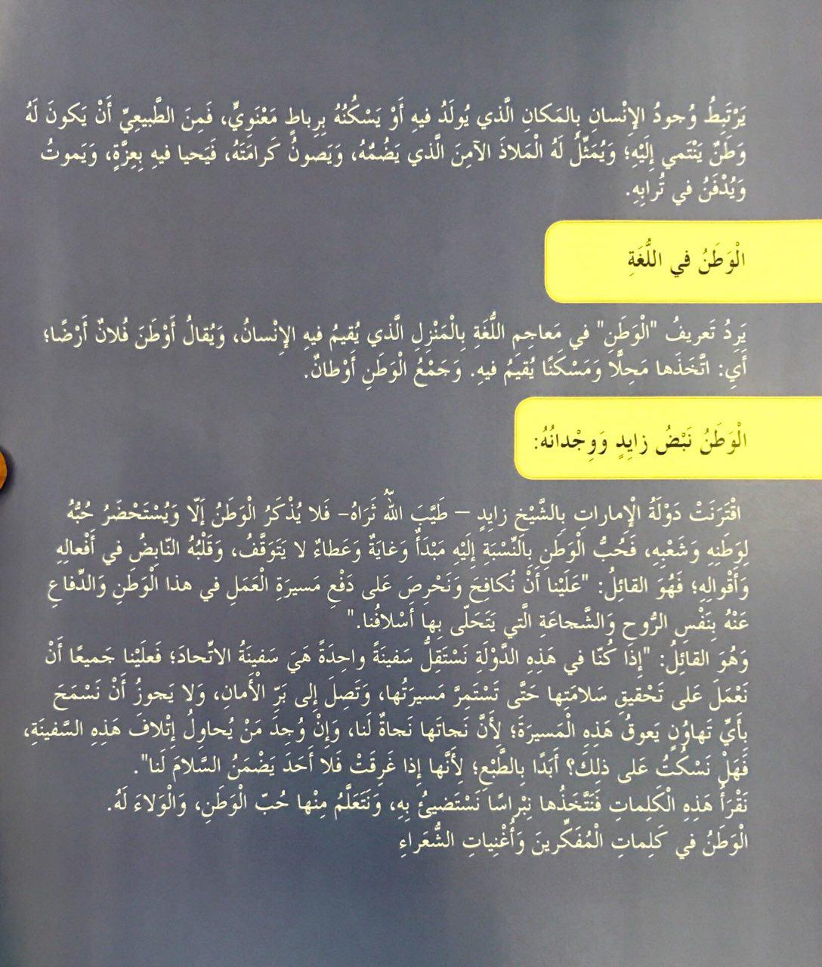

Slide 9


Slide 10
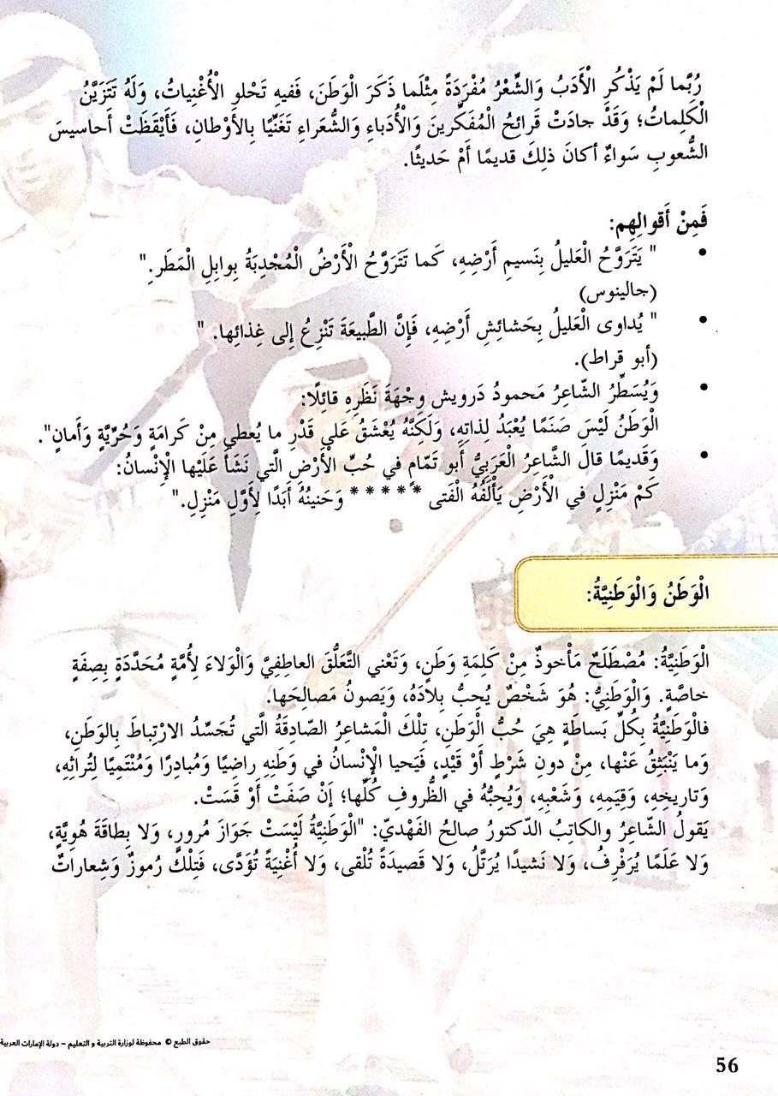

Slide 12
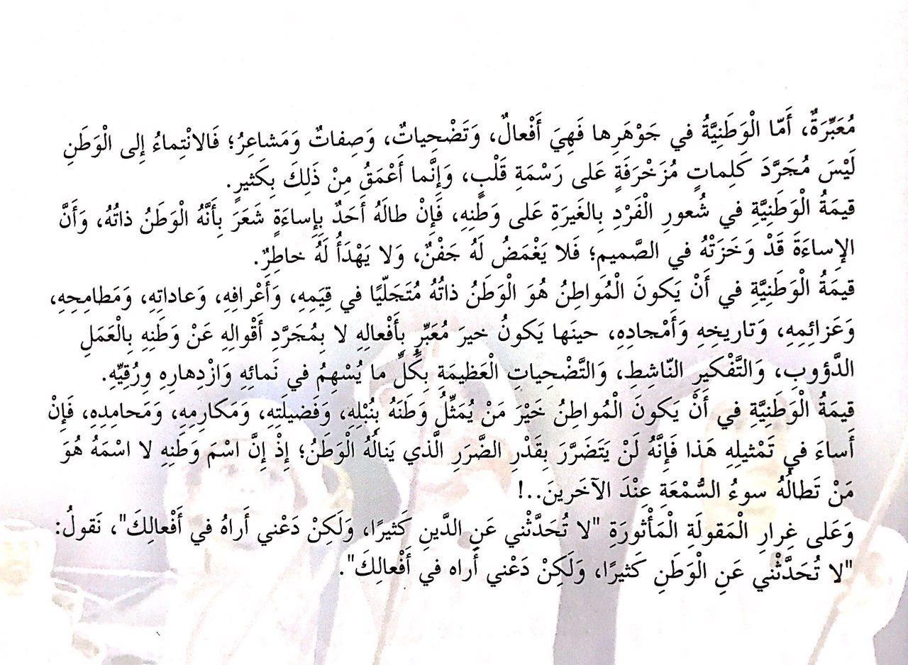

Slide 13
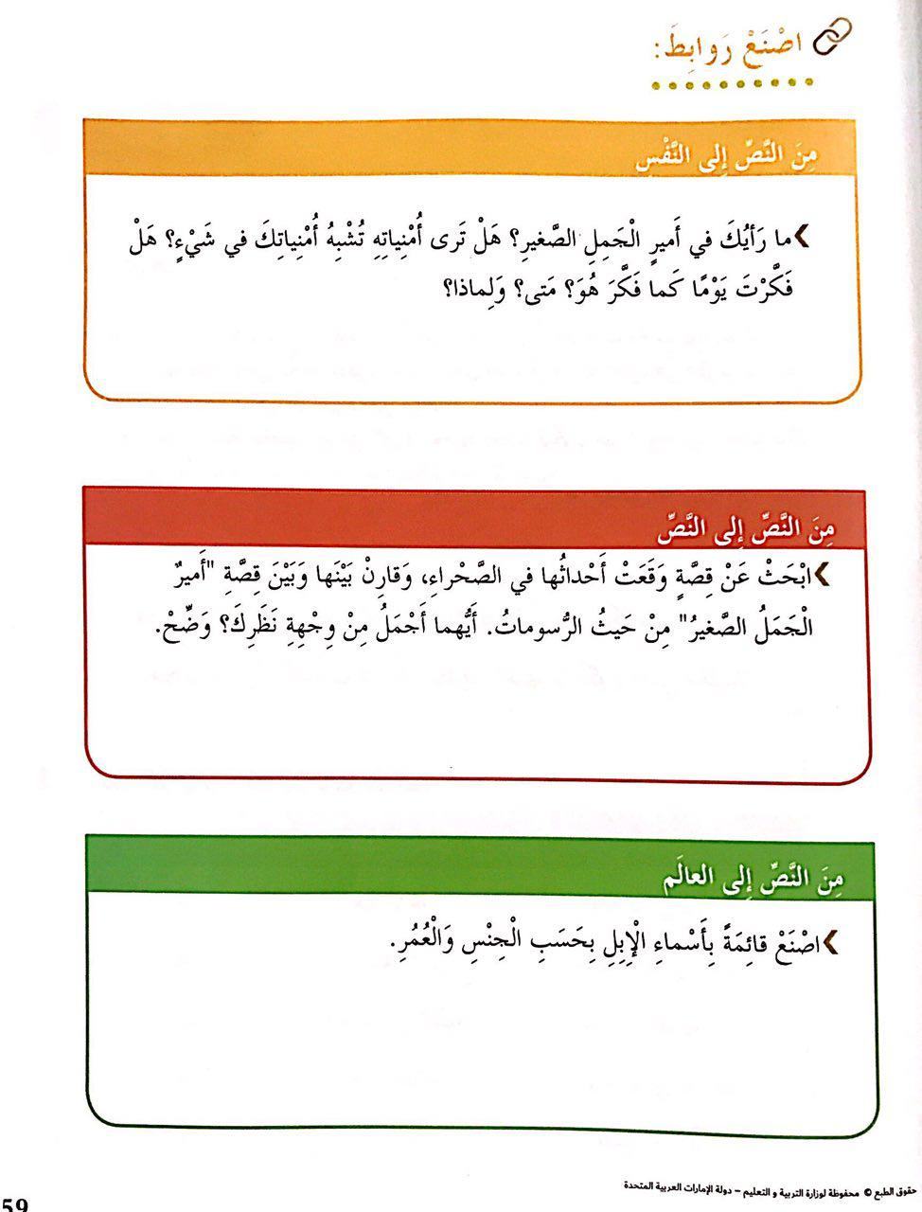

Slide 14
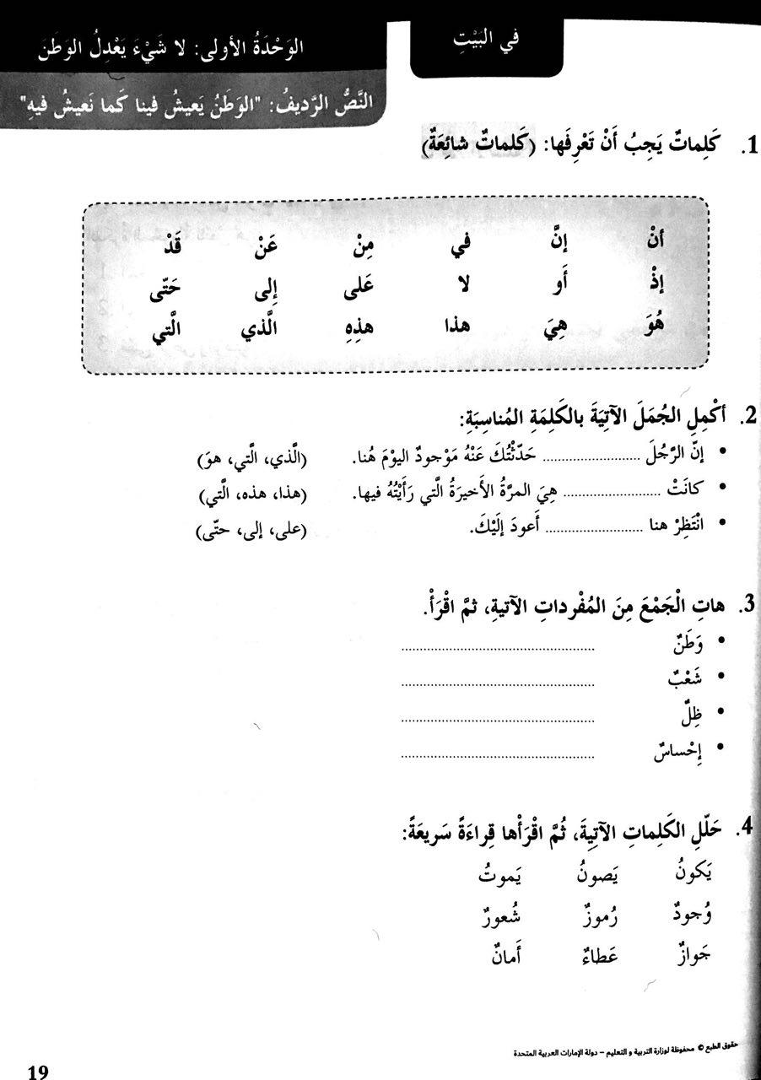
واجــــــــــب

Slide 15
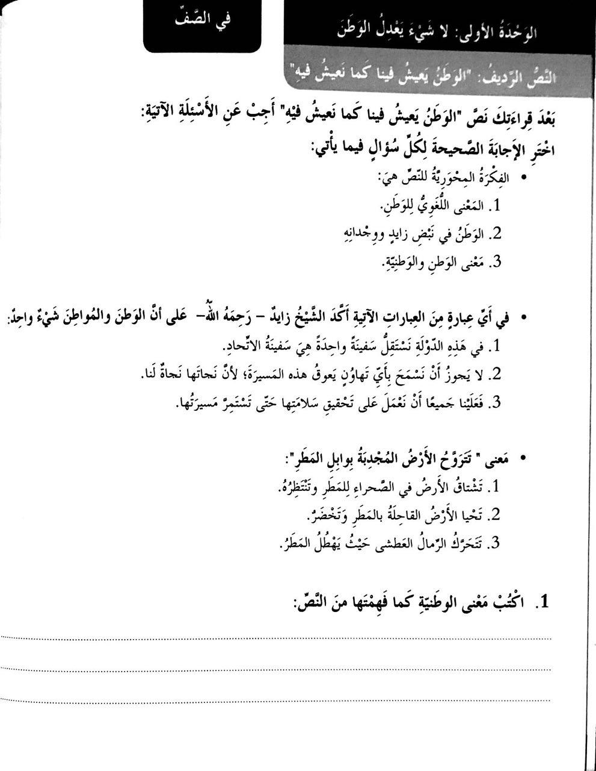

Slide 16
الوطنية تعني: حب الوطن والمشاعر الصادقة التي تجسد الارتباط بالوطن، وما ينبثق عنها دون شرط أو قيد، فيحيا الإنسان في وطنه راضيًا ومبادرًا ومنتميًا لتراثه.

Slide 17
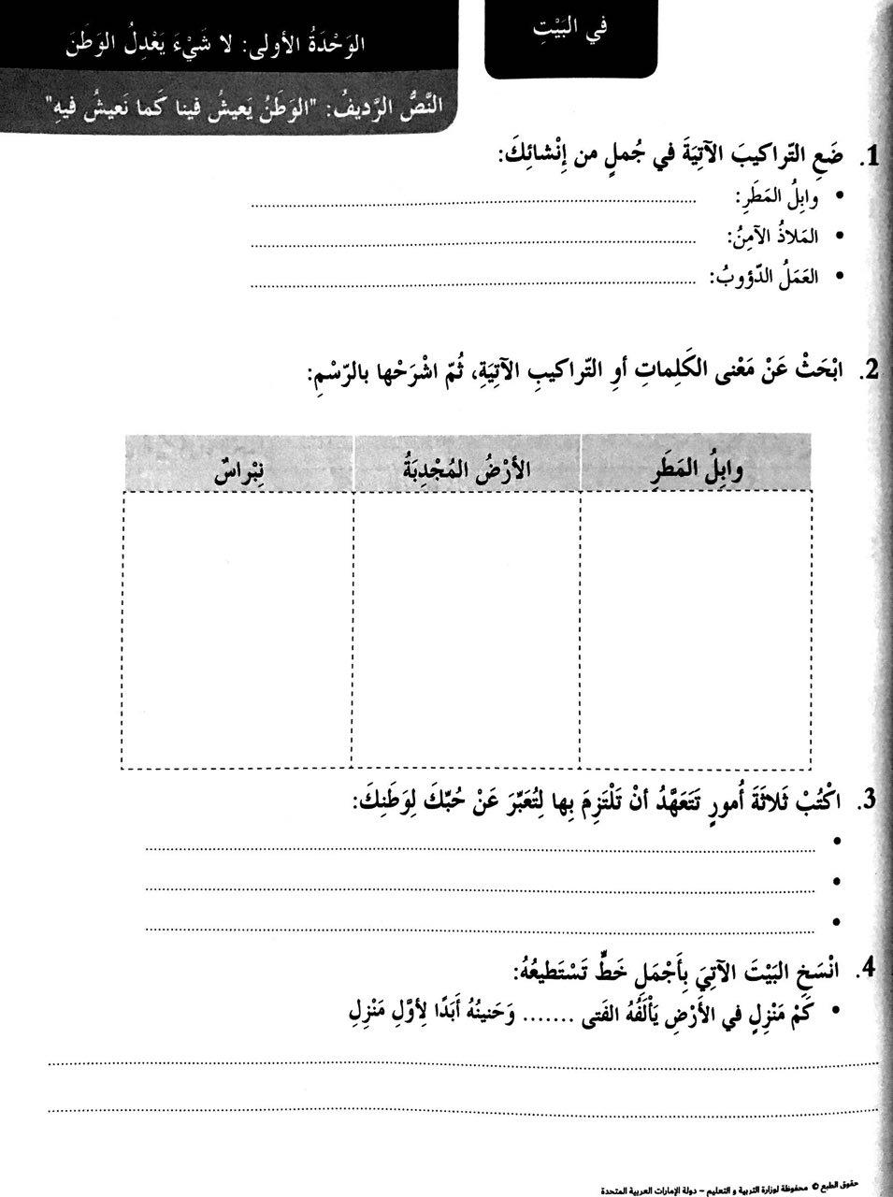
واجــــــــــب

